Slide 1



Avaliação das Perdas nos Sistemas de Abastecimento de Água do Estado de Goiás
Autores: Kamila Teles de Almeida
Wanderson Willian Santos
Liliane Coelho de Carvalho
Nolan Ribeiro Bezerra
Paulo Sérgio Scalize

Slide 2
Introdução
Ações para redução da perdas de água é de fundamental importância para a sustentabilidade financeira e ambiental;
Têm sido tema em estudos e debates em todo o Brasil.

Slide 3
Introdução
Gerenciamento das perdas reais:
  gerenciamento de pressão;
  pesquisa de vazamentos;
  gerenciamento dos materiais das redes;
  agilidade e qualidade dos reparos.

Slide 4
Introdução
Relacionado às perdas aparentes:
  ligações clandestinas e/ou irregulares;
  fraudes nos hidrômetros;
  erros de micromedição e macromedição;
  política tarifária;
  erro cadastral;
  erro de leitura.

Slide 5
Introdução
No país, diversas ações vêm sendo desenvolvidas referente a esta problemática;
COM+ÁGUA e o Programa Nacional de Combate ao Desperdício de Água (PNCDA);
Diagnóstico dos Serviços de Água e Esgotos;
Acesso a financiamento com Plano de redução de perdas.

Slide 6
Objetivo
Avaliar os Índices de Perdas na Distribuição (IN049) e no Faturamento (IN013), nos municípios goianos, por Unidades de Planejamento e Gerenciamento de Recursos Hídricos (UPGRHs), e nas unidades federativas (UF) da região Centro-Oeste.

Slide 7
Material e Métodos
A área de estudo foi as UFs da região Centro-Oeste, Mato Grosso, Mato Grosso do Sul e Goiás;
No estado de Goiás o trabalho envolveu os municípios que preencheram o SNIS no período de 2007 a 2016.

Slide 8
Material e Métodos
246 municípios goianos:
  225 são gerenciados pela prestadora de serviço estadual, Saneamento de Goiás S.A (SANEAGO),
  16 municípios por prestadores de serviço locais,
  5 municípios não forneceram informações, conforme SNIS 2016.

Slide 9
Material e Métodos
O trabalho foi elaborado com dados secundários provenientes do SNIS, levantando-se os volumes:
  produzido (AG006),
  consumido (AG010),
  faturado (AG011),
  tratado importado (AG018) e de serviço (AG024).

Slide 10
Material e Métodos
A partir dos dados do SNIS, foi realizada uma análise anual dos Índices de Perdas na Distribuição (IN049) e no Faturamento (IN013);
IN049 :
IN013 :

Slide 11
Material e Métodos
Foi calculado os Índices de Perdas:
  por município;
  para as 11 UPGRHs do estado de Goiás, conforme o Plano Estadual de Recursos Hídricos;
  para as UFs da Região Centro-Oeste.

Slide 12
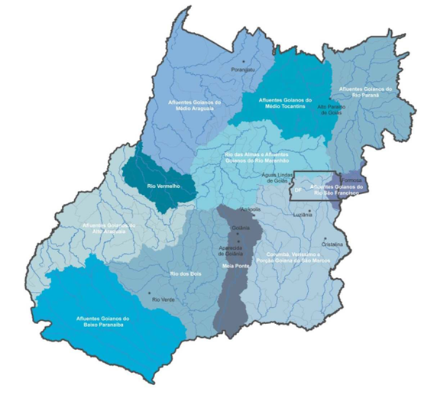
Unidades de Planejamento e Gerenciamento de Recursos Hídricos (UPGRHs)
Fonte: Plano Estadual de Recursos Hídricos do Estado de Goiás (PERH Goiás)

Slide 13
Resultados e Discussão
Índice de Perdas na distribuição

Slide 14
Resultados e Discussão
UPGRH do rio Meia Ponte apresenta os menores P_{d} no período estudado;
32,08% em 2007 para 25,17% em 2016, inferior ao índice de perda estadual;
Goiânia esta entre as capitais com menores índices de perda no país (22,53%).

Slide 15
Resultados e Discussão
Índice de perda por capital de cada unidade federativa brasileira.
Capital | UF | Prestador do Serviço | IN049 (%) | IN013 (%)
Palmas | Tocantins | SANEATINS | 13,05 | 28,31
Campo Grande | Mato Grosso do Sul | Águas Guariroba S/A | 19,42 | 12,96
Goiânia | Goiás | SANEAGO | 22,53 | 35,54
Porto Alegre | Rio Grande do Sul | DMAE | 24,98 | 33,63
Rio de Janeiro | Rio de Janeiro | CEDAE | 25,36 | 52,41
Vitória | Espírito Santo | CESAN | 33,21 | 25,62
Aracaju | Sergipe | DESO | 33,45 | 22,60
Brasília | Distrito Federal | CAESB | 35,21 | 24,71
São Paulo | São Paulo | SABESP | 36,69 | 24,69
Fonte: SNIS 2016

Slide 16
Resultados e Discussão
Em 2007, as UPGRH do Corumbá (43,61%) e Médio Tocantins (48,75%), apresentaram perdas na distribuição acima da estadual (36,1%);
Em 2016, 63,64% das UPGRHs tiveram valores superiores à média do Estado (30,23%), variando de 31,02% (Rio dos Bois) a 36,97% (Corumbá).

Slide 17
Resultados e Discussão
Índice de Perdas no faturamento

Slide 18
Resultados e Discussão
UPGRH do Médio Araguaia, durante os 10 anos analisados manteve perdas inferiores à média estadual, apresentando 11,15% de declínio entre os anos de 2010 a 2013;
Esta bacia hidrográfica é composta por 24 municípios, 22 são gerenciados pela SANEAGO e 2 municípios, Faina e Trombas, tem a prestação do serviço realizado por Serviço Autônomo de Água e Esgoto.

Slide 19
Resultados e Discussão
Em 2007, as UPGRH de Corumbá (43,54%), Médio Tocantins (48,75%) e Paranaíba (39,66%) superaram o valor estadual (36,32%);
No ano de 2016, acima do valor médio do Estado (36,4%) tem-se a UPGRH de Corumbá (41,31%), Médio Paraná (41,24%), Paranaíba (39,57%) e, Rio Vermelho (41,14%).

Slide 20
Resultados e Discussão
Conforme o Programa de Combate ao Desperdício de Água o índice de perdas no faturamento dos sistemas de abastecimento de água brasileiros varia entre aproximadamente 27% e 60%;
Tais índices corroboram com os dados do SNIS 2016, onde o índice de perdas no faturamento nacional é de 36,2%, enquanto Goiás apresentou no mesmo ano índice de 36,4%.

Slide 21
Resultados e Discussão
Nota-se comportamento discrepante da UPGRH do Rio Paranaíba, com significativos acréscimos e declínios entre 2009 e 2014;
Miranda e Koide (2002) no estudo Indicadores de perdas em sistemas de abastecimento de água observaram que há uma preocupação em relação a confiabilidade dos dados do SNIS empregados em seu estudo.

Slide 22
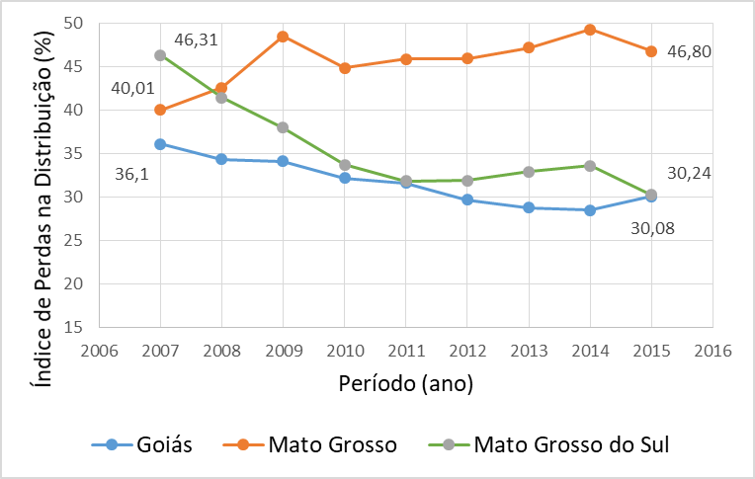
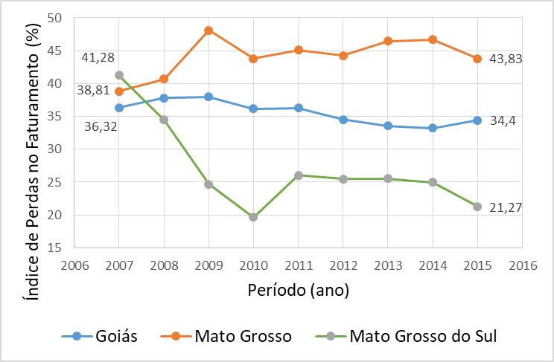
Resultados e Discussão
Comparação do índice de perdas entre os estados da Região Centro - Oeste: na distribuição (a), no faturamento (b).

Slide 23
Resultados e Discussão
Goiás apresentou os menores índices de perdas na distribuição da região Centro-Oeste;
Já referente às perdas no faturamento, Goiás apresentou índices intermediários em relação a Mato Groso e Mato Grosso do Sul.

Slide 24
Resultados e Discussão
Para ambas as perdas analisadas, Mato Grosso apresentou os maiores valores dentre os estados da região Centro-Oeste;
Relacionado a isto, pode estar a extinção da Companhia de Saneamento do Estado do Mato Grosso – SANEMAT.

Slide 25
Resultados e Discussão
O índice de perdas no faturamento para o estado de Mato Grosso do Sul destoa dos demais, apresentando valores muito baixos, o que aponta para um valor alto de tarifação;
Os prestadores de serviço de saneamento vem passando por mudanças referentes à tarifa mínima aplicada.

Slide 26
Conclusões
Ambos os índices de perdas no estado de Goiás, vem reduzindo ao longo dos anos;
Existe uma discrepância entre os índices de perdas nas diferentes UPGRHs do estado de Goiás, variando na distribuição de 25,17% no Meia Ponte a 36,97% no Corumbá, e nas perdas do faturamento de 28,81% no Médio Araguaia a 41,31% no Corumbá.

Slide 27
Conclusões
Há necessidade de um maior cuidado com relação ao preenchimento do SNIS, observadas grandes variações dos Índices de Perdas em pequeno período;
Mudanças durante a gestão dos serviços de saneamento refletem nos índices abordados.

Slide 28
Referências
BAGGIO, M.A. Diagnóstico de perdas de sistemas de abastecimento de água. Franca: ABES. 2000.
BRASIL. Ministério das Cidades. Secretaria Nacional de Saneamento Ambiental – SNSA. Sistema Nacional de Informações sobre Saneamento: Diagnóstico dos Serviços de Água e Esgotos – 2015. Brasília: SNSA/MCIDADES, 2017. 212 p.: il.
BRASIL. Sistema Nacional de Informações sobre Saneamento - SNIS. Ministério das Cidades. Disponível em: <http://www.snis.gov.br/>. Acesso em: Janeiro de 2018.
CARVALHO, F.S., PEPLAU, G.R., CARVALHO, G.S., PEDROSA, V.A. (2004). Estudos sobre perdas no sistema de abastecimento de água da cidade de Maceió. VII Simpósio de Recursos Hídricos do Nordeste.
GOIÁS. Plano Estadual de Recursos Hídricos do Estado de Goiás. Secretaria de Estado de Meio Ambiente, Resursos Hídricos, Infraestrutura, Cidades e Assuntos Metropolitanos. 2015.
Guias Práticos: técnicas de operação em sistemas de Abastecimento de água/organização, Airton Sampaio Gomes – Brasília : Ministério das Cidades, SNSA.2007.
Guia Prático – Técnicas para Controle e Redução de Perdas Aparentes – Processo Comercial. São Paulo. 2008.
MARTINS, I. P.;PICCOLI. R. H.;VILELA, N. M. S.;THEBALDI, M.S. Índices de perdas de distribuição e faturamento de água no sistema de abastecimento público de lavras, Minas Gerais. IN: Congresso Nacional de Meio Ambiente de Poços de Caldas, 13 ed. Poços de Caldas. 2016.

Slide 29
Referências
MIRANDA, E.C. (2006). Gerenciamento de Perdas de Água. In: HELLER, L.; PÁDUA, V. L. Abastecimento de água para consumo humano. 1º Ed. Belo Horizonte: UFMG, 2006.
MIRANDA, E.C.; KOIDE, S. Indicadores de Perdas em Sistemas de Abastecimento de Água. IN: Congresso Interamericano de Ingeniería Sanitária y Ambiental. Cancún, México. 2002.
SANESUL. Empresa de Saneamento do Mato Grosso do Sul. Disponível em: <http://www.sanesul.ms.gov.br/empresa>. Acesso em: Janeiro de 2018.
SILVA, F.J.A. (2005). Perda de Água em Sistemas Públicos de Abastecimento no Ceará. Rev. Tecnol., Fortaleza, v. 26, n. 1, p. 1-11, jun. 2005.
SOBRINHO, R. A.; BORJA, P. C. (2016) Gestão das perdas de água e energia em sistema de abastecimento de água da Embasa: um estudo dos fatores intervenientes na RMS. Eng. Sanit. Ambient., Rio de Janeiro , v. 21, n. 4, p. 783-795, Dec.
SALAMONI, S. S.; DELLA, P. J.; BACK, J. A. Avaliação das perdas na distribuição das perdas na distribuição de água: Estudo de caso em São Bento baixo, Nova Veneza-SC. Revista Tecnologia e Ambiente, Criciúma, v. 20, junho, 2014.
Silva, R. T., Conejo, J.G.L., Miranda, E.C. e Alves, R.F.F. (1998). “Indicadores de Perdas nos Sistemas de Abastecimento de Água - DTA A2.” Programa de Combate ao Desperdício de Água - PNCDA, Ministério do Planejamento e Orçamento, Secretaria de Política Urbana, Brasília, DF, 70p.
TSUTIYA, M.T. Abastecimento de água. São Paulo: ABES. 634 p. 2004.
TARDELLI FILHO, J. (2016) Aspectos relevantes do controle de perdas em sistemas públicos de abastecimento de água. DOI 10.4322/dae.2015.012.

Slide 30
Obrigado!
Prof. Dr. Paulo Sérgio Scalize
Contato: pscalize.ufg@gmail.com

